Slide 1

강화학습 기반
자동차보험 갱신 발송정책 최적화
팀명 : 갱신고객구해조
팀원 : 전지혜(A69047)
이상준(A69039)
Github : https://github.com/JihaeChun/RL_202512_20team

Slide 2
목 차
팀원 소개
프로젝트 주제 및 목표
데이터 설명
초기 시도, Q-Learning
개선: Multi-step MDP 설계
머신러닝을 활용한 DQN
프로젝트 결론

Slide 3


팀원 소개
전지혜
이상준
프로젝트 배경 및 주제 선정
DATA 작업
Q-learning & MDP
DQN
프로젝트 결과 공유 및 결론 도출

Slide 4
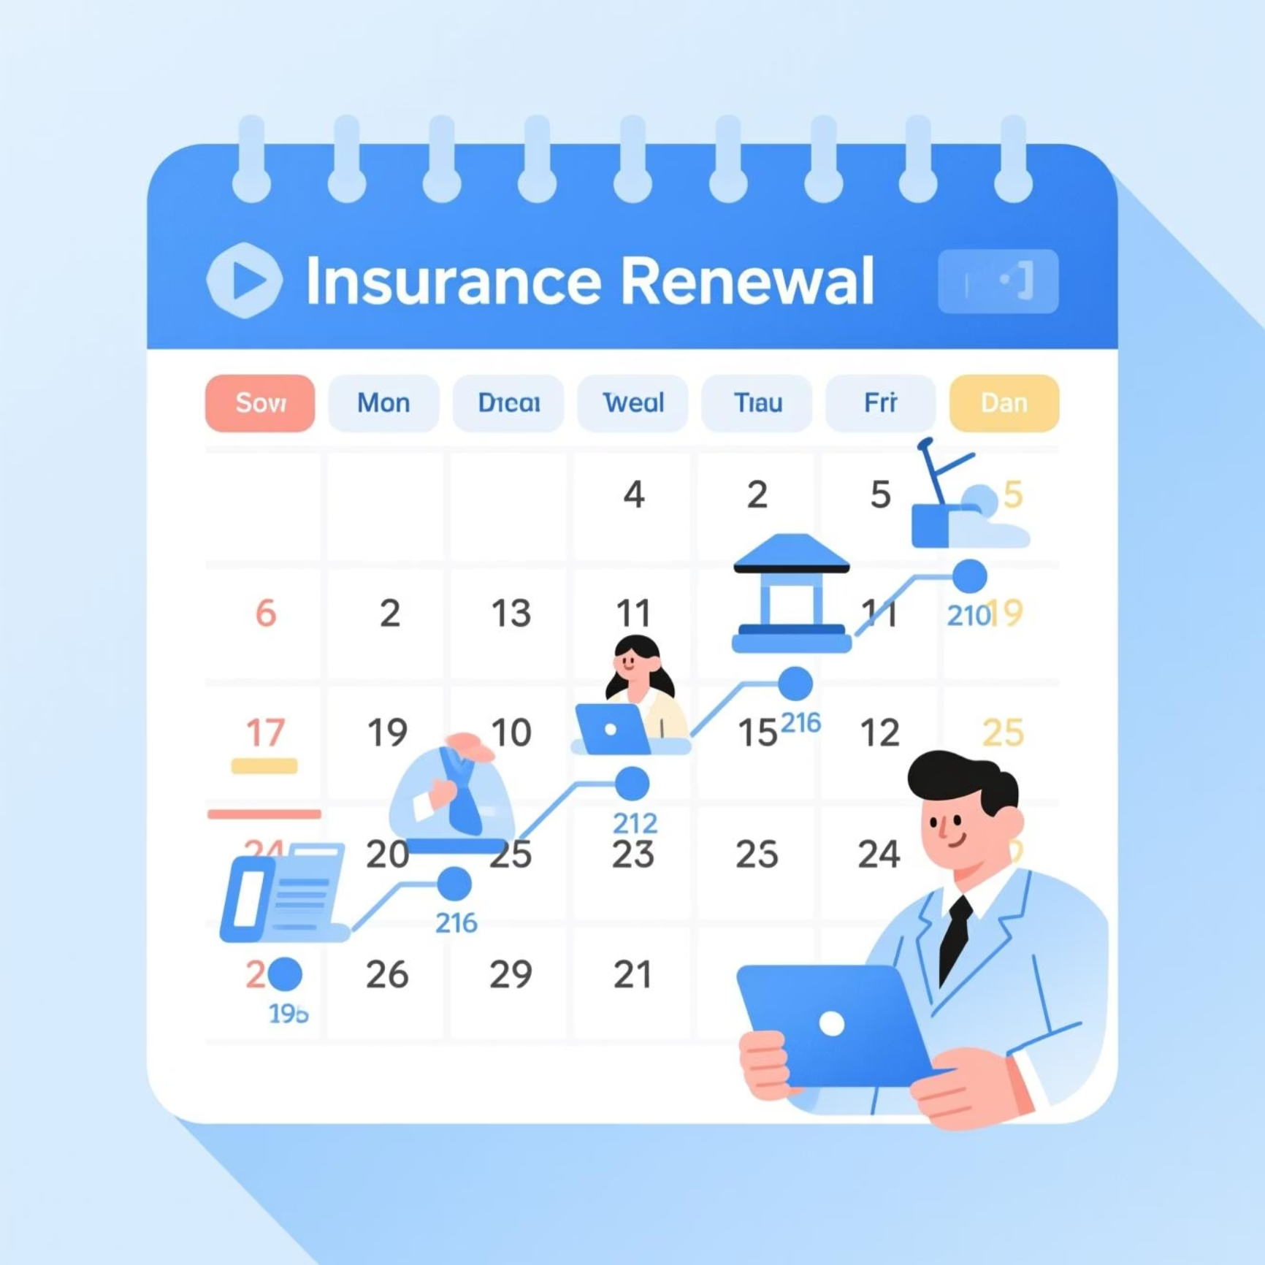
프로젝트 주제 및 목표
프로젝트 주제
: 자동차보험 재가입 가능성을 높이기 위해 “언제, 어떤 캠페인을 보내야
고객이 더 갱신할까?” 만기 전 최적 발송 시점 및 캠페인 조합을 찾는
정책 학습을 통해 갱신율 극대화
프로젝트 배경
: 자동차보험은 계약 갱신 기반 상품으로 만기 고객 확보가 매출과 직결됨.
이에 만기 전 캠페인 발송은 기존 고객 유지율 향상에 핵심 역할을 하지만,
과도한 발송은 고객 피로도 증가 및 비용 손실 초래함으로 현재 푸쉬마케팅
정책은 아래와 같은 이슈가 있음. - 정해진 일정(일괄 발송) - 고객 특성·반응·시점별 최적화 부족
▶이에 고객별 특성과 발송 이력을 반영하여 “언제, 어떤 캠페인을 보내야 가장
효과적인지” 데이터 기반의 발송모델이 필요
프로젝트 분석대상
: 자동차보험 만기 계약 대상

Slide 5

데이터 설명
고객특성 데이터
발송이력 데이터
성별, 연령대, 결혼여부
캠페인번호, 캠페인명
자녀운전여부, 차종코드
만기까지 남은 일수(D-day)
이전유입채널, 신규/갱신
클릭여부
갱신연차, 만기일자, 갱신여부
데이터 결합
KEY값기준으로
고객특성 정보와 발송이력을 결합하여 분석 데이터셋 구성
Train(70%) | Test(30%)

Slide 6

초기 시도, 단일 Step Q-learning
Q-learning
: 어떤 행동이 좋은 행동인지 직접 해보면서 배우는 방법
학습방법
“어떤 상태에서 가장 Q값이 높은 행동을 선택하는 정책”
step1) 아무것도 모른 상태에서 시작
step2) 상태에서 행동을 선택
step3) 갱신성공하면 보상을 받고
step4) Q(s, a)를 업데이트
step5) step2-4를 반복 → 최적 정책에 수렴
State | 현재 상황 (D-day + 고객특성 + 발송이력)
Action | 선택 가능한 액션 (캠페인 발송 종류)
Reward | 최종 갱신 성공 +1
Policy | 어떤 캠페인을 보내나

Slide 7
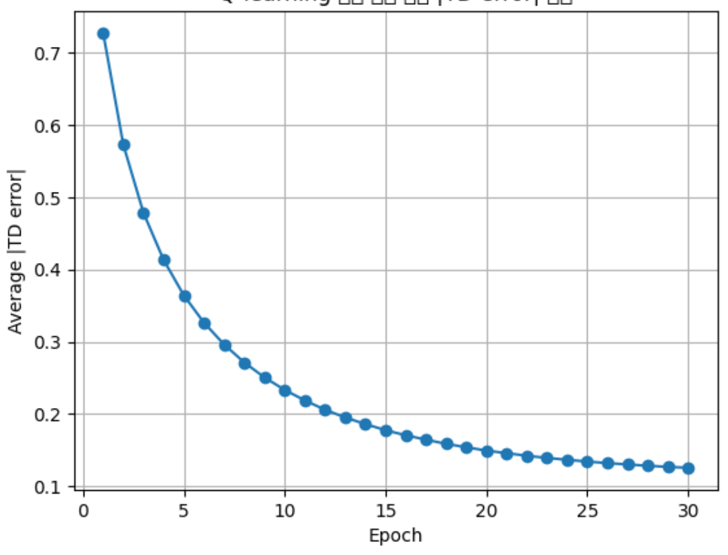
TD Error 학습 곡선 그래프
Test data 결과
에폭이 증가할수록
Average |TD error|가
줄어들면
→ Q(s,a)가 점점
안정적으로 수렴
실제Q평균 | 0.548
최적Q평균 | 0.562
실제갱신율 | 0.814
학습된 정책이 기존 행동보다
더 높은 기대 갱신 보상을 갖는
것을 알 수 있음.
현재 모델은 시간 흐름(D-day)과 발송 누적 효과를
반영하지 못함. "언제 보내는지"와 "얼마나 자주
보내는지"를 함께 고려하는 Multi-step MDP 설계
필요성 확인

Slide 8
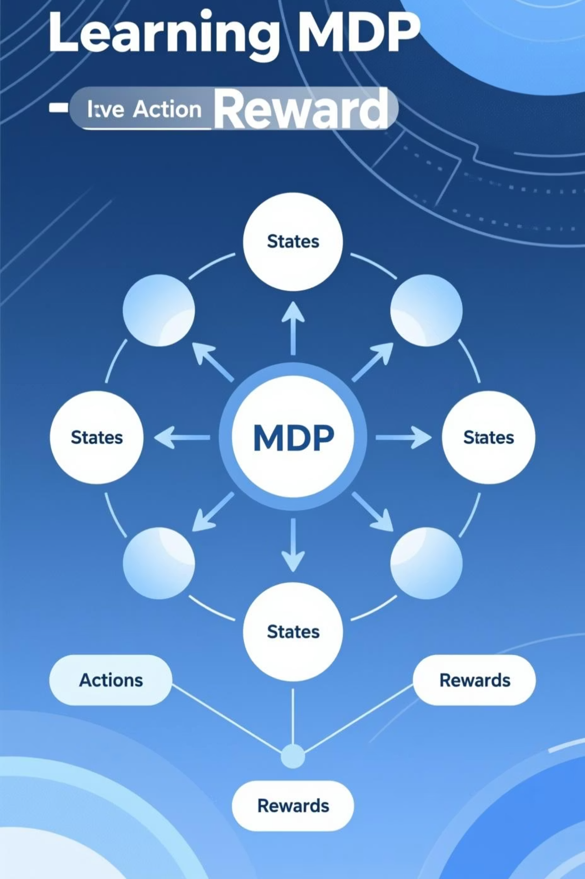
개선: Multi-step MDP 설계
Multi-step MDP
: 현재 상태에서 어떤 행동을 선택하면다음 상태가 되고 보상이 주어지는
문제 구조로 상태, 행동, 보상으로 구성된순차적 의사결정 문제를
수학적으로 표현한 모델.
*핵심point) 시간흐름에 따라 누적효과가 중요한 문제에 최적!
언제 보내야 하는지 | 어떤 캠페인을 보내야 하는지
중복발송패널티 | 갱신율 반영
State | 현재 상황 (D-day + 고객특성 + 발송횟수 + 발송간격 + 이전 캠페인)
Action | 선택 가능한 액션 (캠페인 발송 종류)
Reward | 각 발송 행 마다 아래 기준으로 reward합 - 기본 발송: -0.01 - 같은 캠페인 연속빌성: -0.05 - 이전 발송과 일수 차이가 3일 이하: -0.02 - 에피소드 마지막 발송 시점에는: + 갱신여부_num (1 또는 0) 추가 ※ 너무 자주/같은 캠페인을 피하는 방향으로 학습 ※ 갱신율 반영
Episode | 고객별 45일간 발송 여정

Slide 9
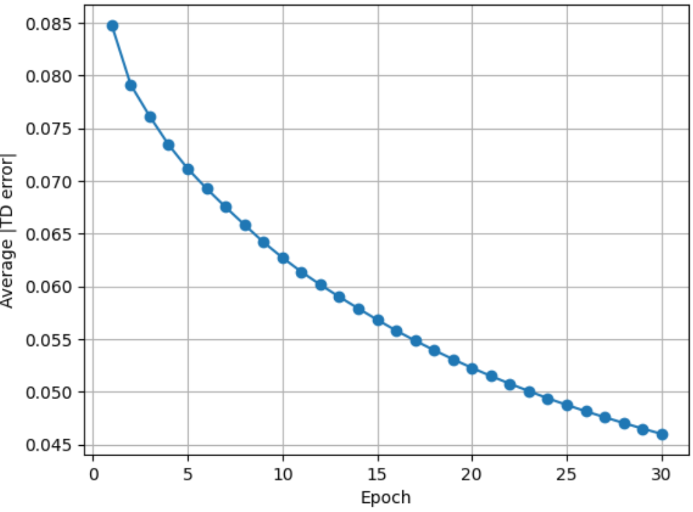
TD Error 학습 곡선 그래프
Test data 결과
학습 초기에는 보상이 불확실하여 TD error가 크게
나타났으나, 학습이 진행됨에 따라 평균 TD error가
지속적으로 감소하여 최적 발송 정책이 안정적으로
수렴 확인.
이는 어떤 시점에 보내는 것이 갱신에 기여하는지
Q-learning이 학습하고 있음을 의미
30 epoch 동안 평균 TD error가 0.0848에서 0.0460으로
지속적으로 감소하여 수렴하는 양상을 보였다.
 | Q-learning | MDP
실제Q평균 | 0.548 | 0.085
최적Q평균 | 0.562 | 0.101
실제갱신율 | 0.814 | 0.829
Test 데이터에서 실제 발송 캠페인의 평균
기대 보상(Q값)은 0.0852였으나,
Q-learning이 제안하는 최적 캠페인을 선택할 경우
평균 기대 보상은 0.1009로 약 18.5% 향상되는
것으로 나타났다.
이는 기존 정책보다 강화학습 기반 정책이
갱신 성공 가능성이 높은 행동을 선택한다는
것을 의미한다.
Test Accuracy
= 0.3643
36.4%로 낮게 나타났지만, 이는 데이터의 갱신 편향(실제 갱신률 82.96%)에 기인하며, 정확도는 강화학습 정책 성능을 평가하는 적절한 지표가 아님.
대신 행동가치(Q값)를 기준으로 평가한 결과, 기존 정책 대비 +18.5% 향상된 기대 갱신 기여도를 확인하여 정책 개선 효과가 유효함을 증명

Slide 10
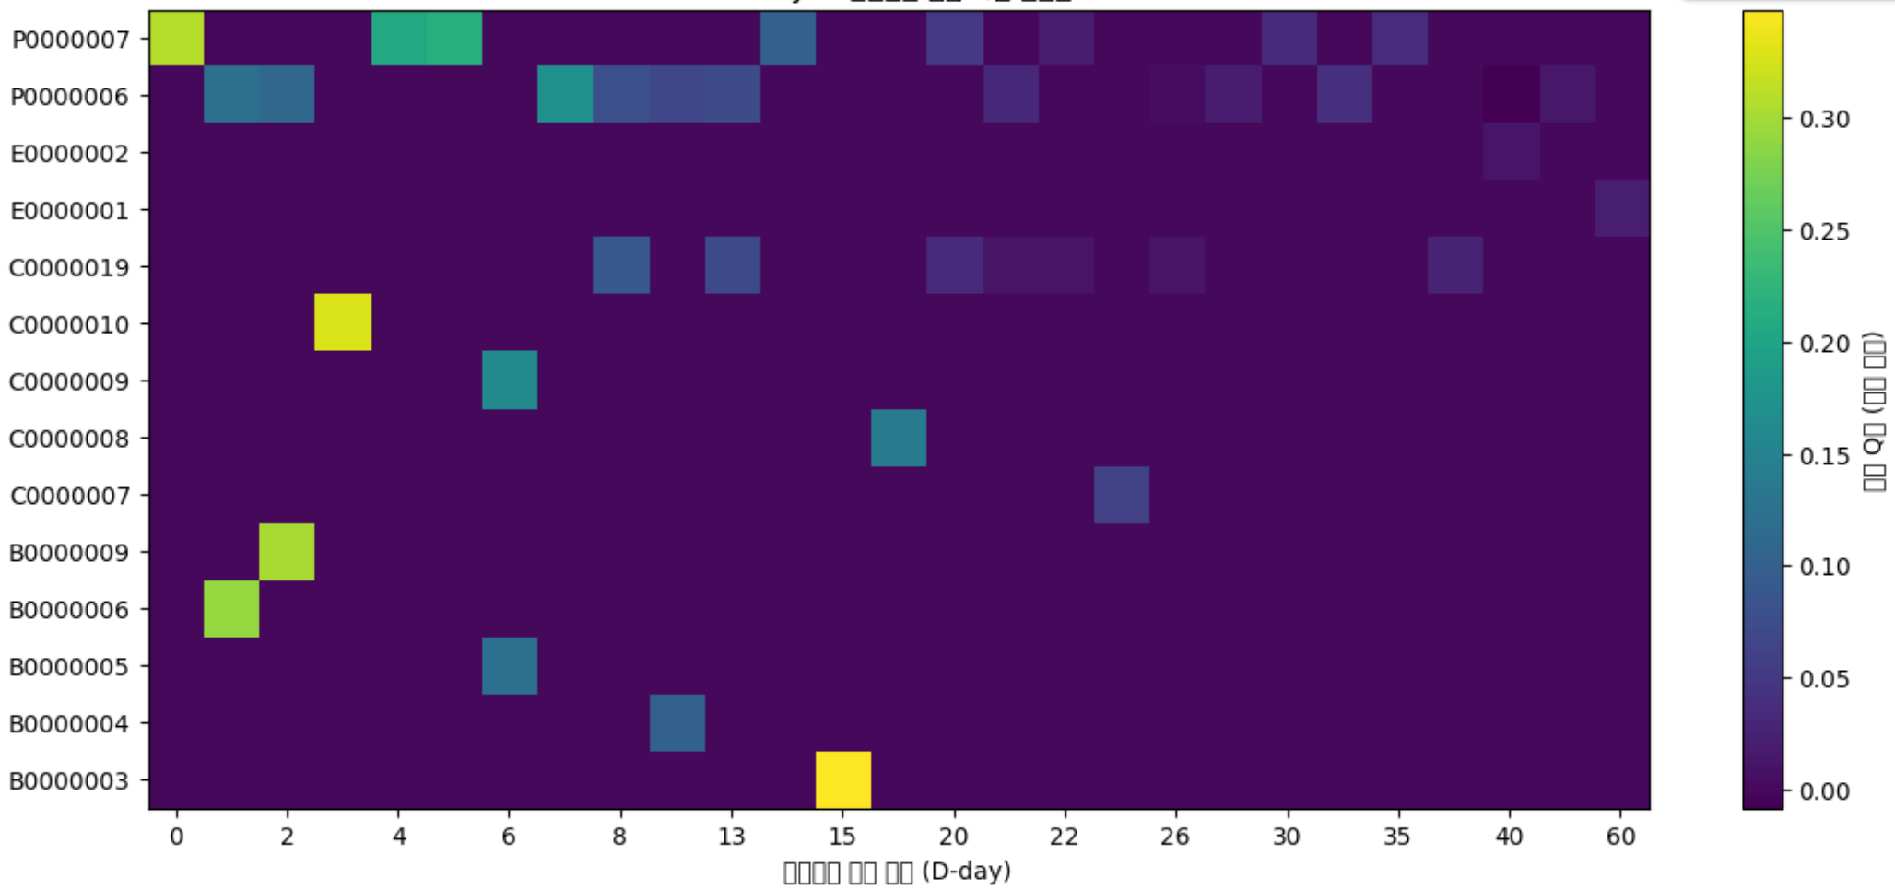
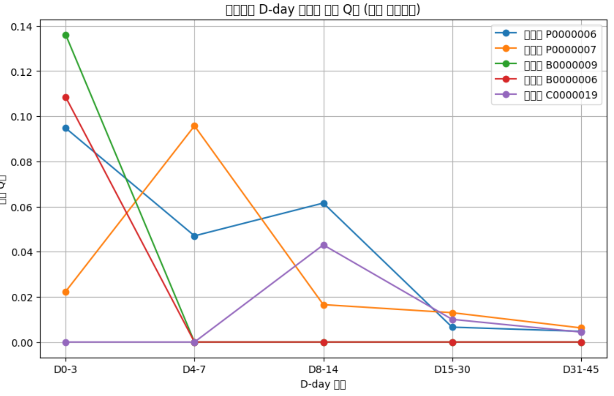
캠페인별 발송시점 히트맵
x축: 만기까지 남은 일수
(왼쪽: 만기 근처, 오른쪽: 멀리)
y축: 캠페인번호
색: 해당시점에 해당캠페인을 보냈을 때의
기대 갱신 보상
(Q, 높은 구간에 그 캠페인 발송 효과 좋음)
“D-day와 캠페인별 Q값을 히트맵으로 시각화한 결과,
특정 캠페인은 만기 20일 전~10일 전 구간에서 높은 기대 보상을 보였고,
일부 캠페인은 만기 직전(7일 이내)에서만 효과가 두드러지는 패턴을 확인할 수 있음.
구간별 최적 발송 캠페인
D-day를 몇 개 구간(bucket)으로 쪼개고
(예: 0~3, 4~7, 8~14, 15~30, 31~45)
각 캠페인별로 구간 내 평균 Q값 계산
상위 몇 개 캠페인만 뽑아서 그래프로 비교

Slide 11
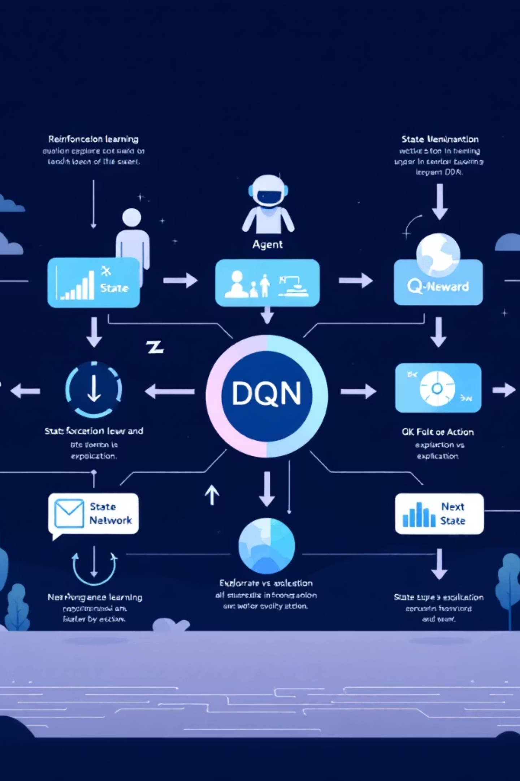
머신러닝을 활용한 DQN (요약)
학습목적
앞선 학습에서는 “언제, 어떤 문자유형을 보내야 고객의 갱신을 높이는 것”에 집중
하지만 갱신뿐만 아니라 고객의 문자 클릭 또한 마케팅적으로 중요!!
또한 문자비용이 제한적이므로 얼마나 보낼지도 중요!!
“언제, 얼마나 문자를 보내야 ^{비용}효율적으로 고객의 갱신,클릭횟수를 높일까?
해결책
- DQN 강화학습으로 비용 대비 효과적인 발송정책 자동학습
목표
- 클릭보상+갱신보상-발송비용 = 최대 기대보상
결과
- 갱신률을 높이기 위한 무차별 발송보다는 선택적 발송으로 비용효율성 극대화

Slide 12
머신러닝을 활용한 DQN
1. 목적
- 자동차보험 고객의 ^{마케팅}문자클릭과 최종갱신을 높일 수 있는 최적의 문자 발송 타이밍을 결정
2. MDP 구성 (State / Action / Reward / Policy)
State (환경 상태)
Action (행동)
동적 요소 : 만기까지남은일수, 발송횟수, 클릭여부
0 : 문자 보내지 않음
고정 요소 : 고객 정보(성별, 연령대, 결혼여부 등)
1 : 문자 보냄
Reward (보상)
* 클릭하고 갱신확률 – 클릭하고 갱신안할확률 = 35%
Policy (정책)
발송 패널티 : -0.1 (무분별한 발송 억제)
State에서 Action 확률을 반환
클릭 보상 : +3.5* (마케팅관점 중간 보상)
Epsilon-greedy로 탐색 수행
갱신 보상 : +10 (고가치 최종 보상)

Slide 13
머신러닝을 활용한 DQN
3. 학습방법
3-1. Simulator 생성 (Offline → Online 학습을 위한 핵심)
구분
내용
문제
- 로그 데이터는 실제로 보낸(action=SEND) 경우에 대한 관찰만 존재(Off-policy)
- DQN이 새 행동(안보낸 경우 등)을 평가하려면 행동에 대한 반응 모델이 필요
해결
- 로그를 사용해 state + action 입력시 클릭/갱신을 예측하는 Simulator 모델
모델 선택
LightGBM: 이진분류 모델로 P(클릭)과 P(갱신)를 학습.
출력 함수
predict_probs_models : (state, action) → (pc, pr)
역할
온라인 시뮬레이션 환경에서 행동을 취할 때 발생할 확률적 결과(클릭・갱신)를 생성

Slide 14
머신러닝을 활용한 DQN
3. 학습방법
3-2. DQN 에이전트 구성
DQN 에이전트
내용
Q-network (Policy_net)
- MLP구조 (INPUT=STATE_DIM → 256 → 128 → N_ACTIONS), 출력은 Q(s,a) 값
Replay Buffer
- 경험(s,a,r,s',done)을 버퍼에 저장, 무작위 샘플링으로 배치학습
Target_net
- policy_net 복사본, 정기적으로 복사(soft/hard 업데이트)로 타깃 계산 안정화
Loss
- MSE between q_sa and r + gamma * max_a' Q_target(s',a').
Optimizer
- Adam (lr 설정)
Epsilon greedy
- EPS_START → EPS_END 지수적/지연감소로 탐색 비율 감소

Slide 15
머신러닝을 활용한 DQN
3. 학습방법
3-3. Online training loop / 평가 방법
Online training loop
1. 환경 초기화: env = RLInsuranceEnv(train_merged, predict_probs_models, stochastic=True)
2. For episode in NUM_EPISODES:
s = env.reset() (새 고객 episode)
반복 (step):
선택: a = random with prob eps else a = argmax(policy_net(s))
s2, r, done, info = env.step(a)
replay.push(s,a,r,s2,done)
If len(replay) >= BATCH_SIZE:
샘플 배치, 계산: q_sa, q_target, loss, optimizer.step()
주기적 target network update
s = s2
break if done
eps = max(EPS_END, eps * EPS_DECAY) (탐색률 감소)
3. 기록: episode reward, moving average 등
평가방법
Greedy 롤아웃 : policy_net을 고정하여 test_merged 각 고객별로 시뮬레이션(확률적 시뮬레이션 사용) → test_rewards, test_renewals, test_sends 수집.
Baseline 비교 : 실제 로그의 갱신여부_num 집계값(예: per KEY max)과 비교 → baseline_renew_rate.
지표 : 평균 reward, 갱신율, 발송횟수, reward uplift 등

Slide 16
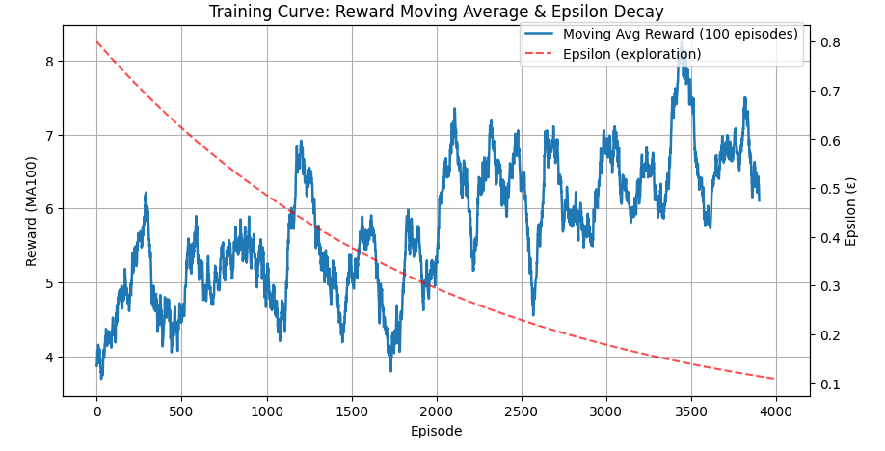
머신러닝을 활용한 DQN
4. 학습결과
① 학습 곡선
② 평가 지표
마케팅 시사점!
- episode 수에 따라 평균 reward가 증가하는 추세
→ 리워드가 높게 나오게 DQN모델이 학습
- episode 수에 따라 입실론(exploration) 감소
→ Policy가 안정화
- Test-Policy 롤아웃에서 평균 reward가 Baseline(실제데이터) 대비 향상
- 단 갱신률은 Baseline대비 낮게 나타남
→ 발송비용을 고려한 Policy가 일부 고객에게 발송을 줄여 전체Reward는 올리는 방향으로 진행되어 일부 갱신에 (-)영향
단순히 갱신률을 높이기 위해 무차별 발송을 늘리는 대신,
고객 특성/만기시점/이전반응
등 을 고려하여 선택적 발송을 하는 것이 비용 효율적
DQN모델을 활용하자!
 | Test-Policy | Baseline
평균reward | 7.1점 | -1.3점 (과도한문자)
갱신률 | 62.7% | 82.9%

Slide 17
프로젝트 결론
Q-learning과 DQN의 시너지
Q-learning
DQN
목적
- 언제, 어떤 캠페인을 보내야 갱신율을 높일 수 있을까?
- 언제, 얼마나 문자를 보내야 효율적으로 고객의 갱신/클릭을 유도할 수 있을까?
학습방법
- 발송 데이터 기반의 Q-table 생성 (Off-Line 학습)
- 데이터 기반 시뮬레이터 형성 (문자발송/미발송, 클릭, 갱신)- 시뮬레이터 에피소드 기반 MLP 활용 (On-Line 학습)
State
- 고객특성, 잔여일수, 발송횟수, 발송간격, 이전캠페인
- 고객특성, 잔여일수, 발송횟수, 발송간격, 클릭여부
Action
- 캠페인 발송 종류
- 문자 발송 여부 (캠페인 종류와 무관)
Reward
- 갱신 여부 (발송 비용, 중복 발송 등 비용 포함)
- 갱신 여부 + 클릭 여부 – 발송 비용
학습결과
- 갱신율을 높이는 방향으로 Q-table(Policy) 생성 (Test 결과 갱신률 82.9%)
- 발송 비용을 고려하여 갱신/클릭을 높이는 Policy 생성 (Test 결과 갱신률 62.7%이나 평균 Reward는 높음)
[활용법] 최적화된 고객소통 : DQN이 비용효율적으로 발송여부를 결정 Q-learning이 최적의 캠페인 종류를 선택

